Slide 1
ESTADISTICA
2025

Slide 2
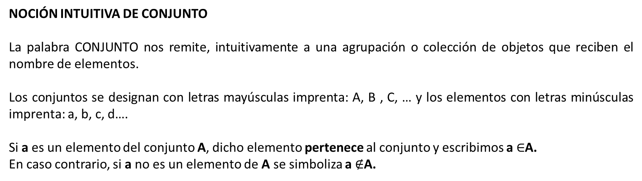
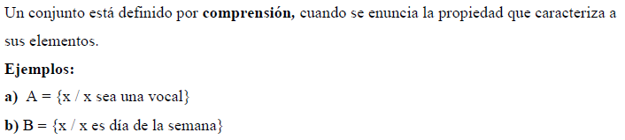

Slide 3
Conjunto Vacío: se simboliza con  y es aquel conjunto que no posee elementos.
Ejemplo: A = {números impares entre 5 y 7} = ∅
No existe ningún número impar entre los números 5 y 7.
Conjunto Universal: se simboliza con U y es aquel conjunto que contiene todos los elementos
Si un conjunto tiene n elementos, se dice que es finito, caso contrario el conjunto es
infinito.

Slide 4
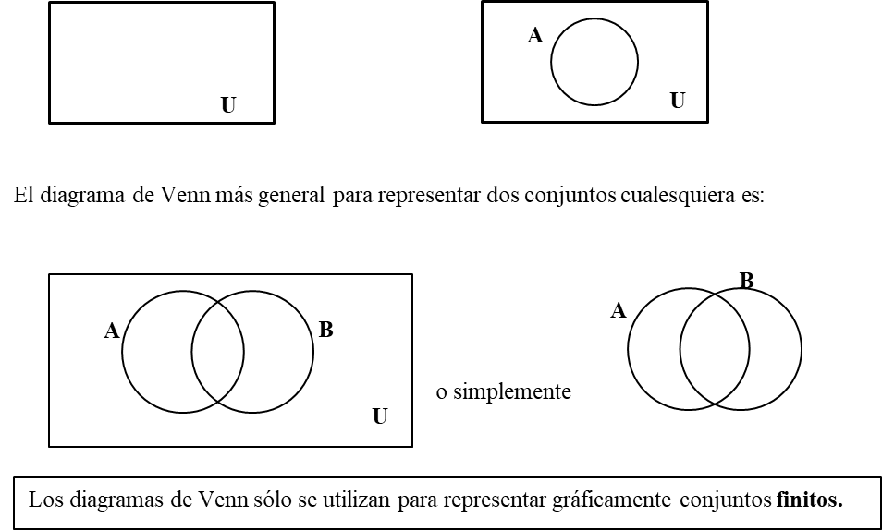
REPRESENTACIÓN GRÁFICA DE CONJUNTOS DIAGRAMAS DE VENN
Los conjuntos pueden representarse gráficamente mediante diagramas de Venn, en honor al matemático John Venn.
El conjunto universal se representa con un rectángulo, y el diagrama para un conjunto A cualquiera es una curva cerrada en cuyo interior se colocan puntos que representan a los elementos del conjunto A.

Slide 5
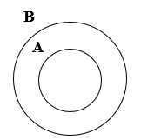
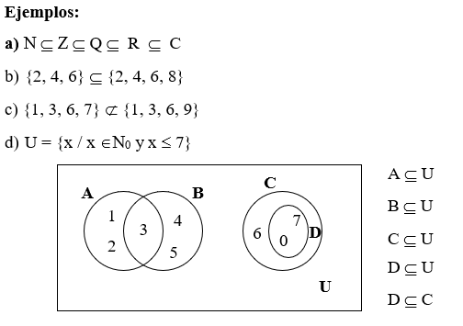
INCLUSIÓN - SUBCONJUNTOS
Se dice que el conjunto A está contenido en B (o que A es un subconjunto de B), y se simboliza A  B, si todos los elementos de A son elementos de B.
En caso contrario, se dice que A no está contenido en B (o que A no es subconjunto de B) y se simboliza A B.

Slide 6
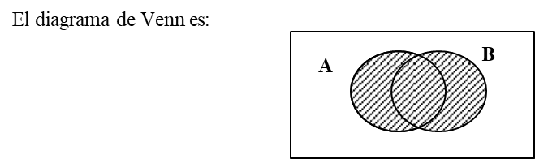
OPERACIONES CON CONJUNTOS
UNIÓN
Si A y B son dos conjuntos, se define la unión entre A y B, que se denota A B, al conjunto cuyos elementos pertenecen a A o a B o a ambos.
Simbólicamente se expresa: A∪ B= {x / x ∈A o x ∈B}

Slide 7
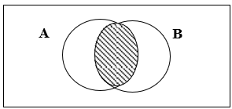
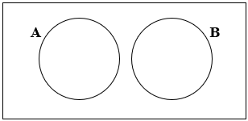
INTERSECCIÓN
Si A y B son dos conjuntos, se define la intersección entre A y B, que se denota A ∩ B , al conjunto cuyos elementos pertenecen a A y a B.
Simbólicamente se expresa: A ∩ B = {x / x∈A y x ∈B} El diagrama de Venn es:
Observación:
Conjuntos disjuntos: Dos conjuntos son disjuntos cuando no tienen elementos comunes. Simbólicamente: A y B son disjuntos si y sólo si A ∩ B = φ
El diagrama de Venn es:

Slide 8

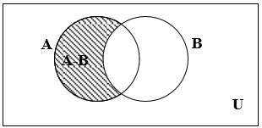
COMPLEMENTO
Si U es el conjunto universal que contiene al conjunto A, se llama complemento de A y se simboliza A , al conjunto formado por todos los elementos del universo que no pertenecen al conjunto A.
Simbólicamente: A = {x ∈U / x ∉ A}
El diagrama de Venn es:
DIFERENCIA
Si A y B son dos conjuntos, se define la diferencia de A y B, que se simboliza A - B al conjunto formado por los elementos que pertenecen al conjunto A que no pertenecen al conjunto B.
Simbólicamente: A − B = {x / x ∈ A y x ∉B}
El diagrama de Venn es:
Observación: Se verifica:
A = U – A
A – B = A ∩ B
A − B ≠ B − A (la diferencia no es conmutativa)

Slide 9
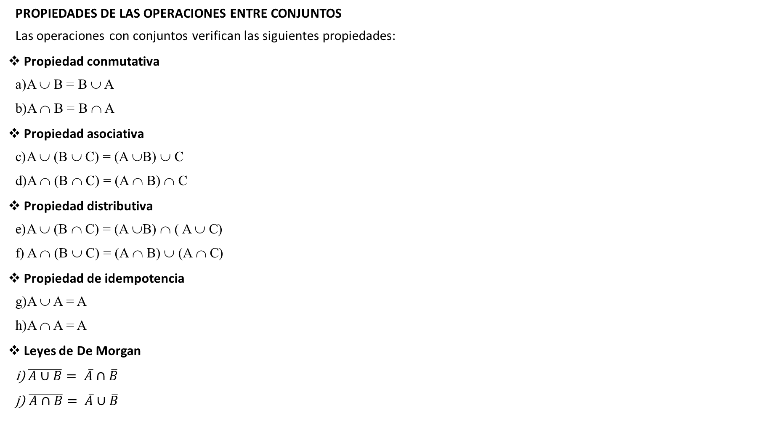

Slide 10
Introducción a la estadística y al análisis de datos
Panorama general: inferencia estadística, muestras, poblaciones y el papel de la probabilidad
Los métodos estadísticos se diseñan para contribuir al proceso de realizar juicios científicos frente a la incertidumbre y a la variación.
Los métodos estadísticos se utilizan para analizar datos de procesos; el objetivo de esto es tener una mejor orientación respecto de cuáles cambios se deben realizar en el proceso para mejorar su calidad
Variabilidad en los datos científicos
Si la densidad del producto observada en el proceso fuera siempre la misma y siempre fuera la esperada, no habría necesidad de métodos estadísticos
El papel de la probabilidad
Los elementos de probabilidad nos permiten cuantificar la fortaleza o “confianza” en nuestras conclusiones. En este sentido, los conceptos de probabilidad forman un componente significativo que complementa los métodos estadísticos y ayuda a evaluar la consistencia de la inferencia estadística
El uso o la aplicación de conceptos de probabilidad permite interpretar la vida cotidiana a partir de los resultados de la inferencia estadística

Slide 11

Probabilidad
Espacio muestral
Observaciones: cualquier registro de información
Experimento: describe cualquier proceso que genere un conjunto de datos
En estadística nos interesan, en particular, las observaciones que se obtienen al repetir varias veces un experimento
Al conjunto de todos los resultados posibles de un experimento estadístico se le llama espacio muestral y se representa con el símbolo S.
A cada resultado en un espacio muestral se le llama elemento o miembro del espacio muestral, o simplemente punto muestral. Si el espacio muestral tiene un numero finito de elementos, podemos listar los miembros separados por comas y encerrarlos entre llaves. Por consiguiente, el espacio muestral S, de los resultados posibles cuando se lanza una moneda al aire, se puede escribir como:

Slide 12
Ejemplo
Determinar el espacio muestral de los siguientes experimentos
Se lanza un dado donde nos interesará el numero que aparece en la cara superior
Si solo estuviéramos interesados en si el numero es par o impar.
Se lanzar una moneda y después lanzarla una segunda vez si sale cara. Si en el primer lanzamiento sale cruz, entonces se lanza un dado una vez.
Se seleccionan, de forma aleatoria, tres artículos de un proceso de fabricación. Cada articulo se inspecciona y se clasifica como defectuoso, D, o no defectuoso, N.

Slide 13


Eventos
Subconjunto del espacio muestral. Por ejemplo, estamos interesados en el evento A, el cual es el resultado de lanzar un dado sea divisible entre 3
Podríamos estar interesados en el evento B de que el numero de artículos defectuosos sea mayor que 1, en el ejemplo de los artículos de fabricación
Para cada evento asignamos un conjunto de puntos muestrales, que constituye un subconjunto del espacio muestral. Este subconjunto representa la totalidad de los elementos para los que el evento es cierto.
El complemento de un evento A respecto de S es el subconjunto de todos los elementos de S que no están en A. Denotamos el complemento de A mediante el símbolo NA.

Slide 14

Operaciones con eventos
Consideremos operaciones con eventos que darán como resultado la formación de nuevos eventos. Suponga que A y B son dos eventos que se asocian con un experimento. En otras palabras, A y B son subconjuntos del mismo espacio muestral S.
La intersección de dos eventos A y B, que se denota con el símbolo A ∩ B, es el evento que contiene todos los elementos que son comunes a A y a B.
Dos eventos A y B son mutuamente excluyentes o disjuntos si A ∩ B = ϕ; es decir, si A y B no tienen elementos en común.
A menudo nos interesamos en la ocurrencia de al menos uno de dos eventos asociados con un experimento. Por consiguiente, en el experimento del lanzamiento de un dado, si
podriamos estar interesados en que ocurran A o B, o en que ocurran tanto A como B. Tal evento, que se llama unión de A y B, ocurrira si el resultado es un elemento del subconjunto {2, 4, 5, 6}.
La unión de dos eventos A y B, que se denota con el símbolo A ∪ B, es el evento que contiene todos los elementos que pertenecen a A o a B, o a ambos.

Slide 15

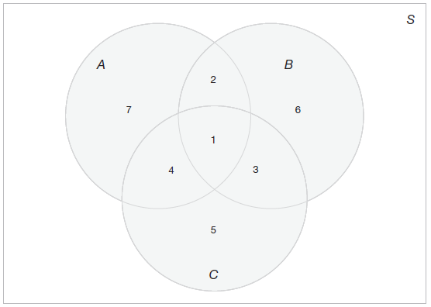
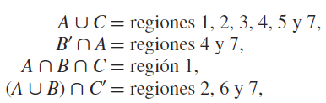
La relación entre eventos y el correspondiente espacio muestral se puede ilustrar de forma grafica utilizando diagramas de Venn.
En la siguiente figura se observa

Slide 16
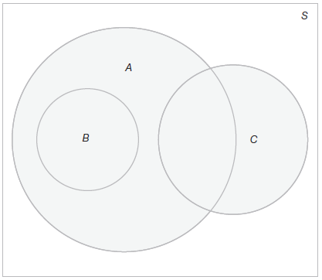
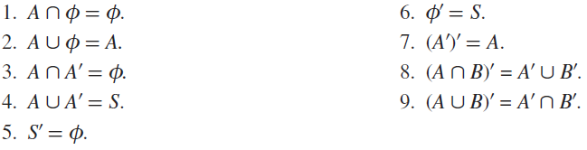
Los eventos A, B y C son subconjuntos del espacio muestral S. También es claro que el evento B es un subconjunto del evento A; el evento B ∩ C no tiene elementos, por lo tanto, B y C son mutuamente excluyentes; el evento A ∩ C tiene al menos un elemento; y el evento A ∪ B = A.
La fi gura podría representar una situación en la que se selecciona una carta al azar de una baraja ordinaria de 52 cartas y se observa si ocurren los siguientes eventos:
A: la carta es roja,
B: la carta es la jota, la reina o el rey de diamantes,
C: la carta es un as.
Claramente, el evento A ∩ C consta solo de los dos ases rojos.

Slide 17
Conteo de puntos muestrales
En muchos casos debemos ser capaces de resolver un problema de probabilidad mediante el conteo del numero de puntos en el espacio muestral, sin listar realmente cada elemento. El principio fundamental del conteo, a menudo denominado regla de multiplicación
Si una operación se puede llevar a cabo en n1 formas, y si para cada una de estas se puede realizar una segunda operación en n2 formas, entonces las dos operaciones se pueden ejecutar juntas de n1n2 formas.
¿Cuantos puntos muestrales hay en el espacio muestral cuando se lanza un par de dados una vez?
Un urbanista de una nueva subdivisión ofrece a los posibles compradores de una casa elegir entre Tudor, rustica, colonial y tradicional el estilo de la fachada, y entre una planta, dos pisos y desniveles el plano de construcción. ¿En cuantas formas diferentes puede un comprador ordenar una de estas casas?
Si un miembro de un club que tiene 22 integrantes necesitara elegir un presidente y un tesorero, ¿de cuantas maneras diferentes se podría elegir a ambos?
La regla de la multiplicacion (regla 2.1) se puede extender para abarcar cualquier numero de operaciones. Por ejemplo, suponga que un cliente desea comprar un nuevo telefono celular y que puede elegir entre n1 = 5 marcas, n2 = 5 tipos de capacidad y n3 = 4 colores.

Slide 18
Sam va a armar una computadora y para comprar las partes tiene que elegir entre las siguientes opciones: dos marcas de circuitos integrados, cuatro marcas de discos duros, tres marcas de memorias y cinco tiendas locales en las que puede adquirir un conjunto de accesorios. ¿De cuantas formas diferentes puede Sam comprar las partes?

Slide 19
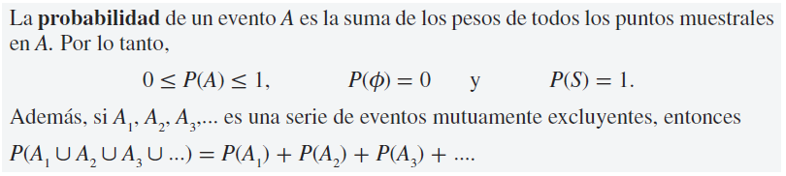
Probabilidad de un evento
¿A que nos referimos cuando hacemos afirmaciones como “Juan probablemente ganara el torneo de tenis”, o “tengo 50% de probabilidades de obtener un numero par cuando lanzo un dado”, o “la universidad no tiene posibilidades de ganar el juego de futbol esta noche”, o “la mayoria de nuestros graduados probablemente estaran casados dentro de tres anos”?
La probabilidad de la ocurrencia de un evento que resulta de tal experimento estadístico se evalúa utilizando un conjunto de números reales denominados pesos o probabilidades, que van de 0 a 1. Para todo punto en el espacio muestral asignamos una probabilidad tal que la suma de todas las probabilidades es 1.
Para encontrar la probabilidad de un evento A sumamos todas las probabilidades que se asignan a los puntos muestrales en A. Esta suma se denomina probabilidad de A y se denota con P(A)
Una moneda se lanza dos veces. .Cual es la probabilidad de que ocurra al menos una cara (H)?

Slide 20
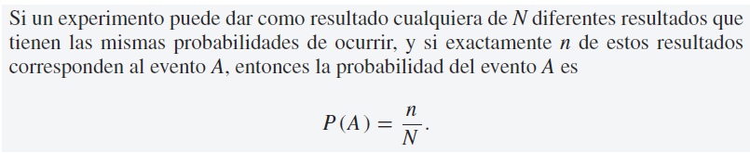
Probabilidad Clásica
Si el espacio muestral para un experimento contiene N elementos, todos los cuales tienen las mismas probabilidades de ocurrir, asignamos una probabilidad igual a 1/N a cada uno de los N puntos. La probabilidad de que cualquier evento A contenga n de estos N puntos muestrales es entonces el cociente del numero de elementos en A y el numero de elementos en S.
A una clase de estadística para ingenieros asisten 25 estudiantes de ingeniería industrial, 10 de ingeniería mecánica, 10 de ingeniería eléctrica y 8 de ingeniería civil. Si el profesor elige al azar a un estudiante para que conteste una pregunta, .que probabilidades hay de que el elegido sea a) estudiante de ingeniería industrial, b) estudiante de ingeniería civil o estudiante de ingeniería eléctrica?.

Slide 21
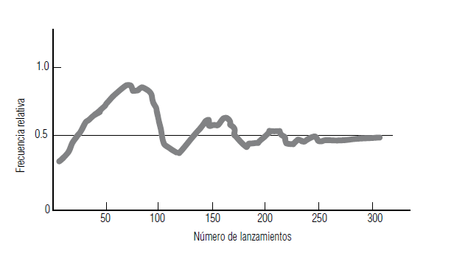
Probabilidad Frecuencial
Si los resultados de un experimento no tienen las mismas probabilidades de ocurrir, las probabilidades se deben asignar con base en el conocimiento previo o en la evidencia experimental. Por ejemplo, si una moneda no esta balanceada, podemos estimar las probabilidades de caras y cruces lanzándola muchas veces y registrando los resultados.
Probabilidad Subjetiva
La intuición, sin duda, también participa en la determinación de determinada acción. El uso de la intuición, las creencias personales y otra información indirecta para llegar a probabilidades se conoce como la definición subjetiva de la probabilidad.

Slide 22
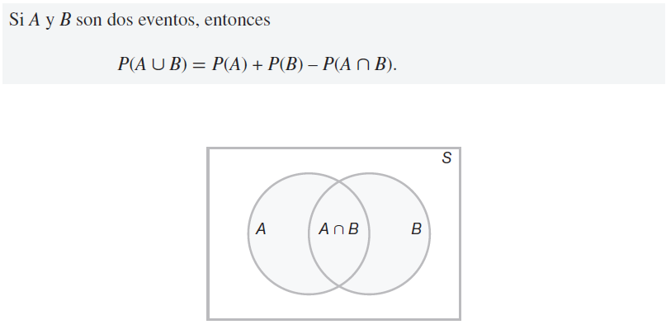
Reglas aditivas
A menudo resulta mas sencillo calcular la probabilidad de algún evento a partir de las probabilidades conocidas de otros eventos. Esto puede ser cierto si el evento en cuestión se puede representar como la unión de otros dos eventos o como el complemento de algún evento. A continuación se presentan varias leyes importantes que con frecuencia simplifican el calculo de las probabilidades.
Regla Aditiva

Slide 23
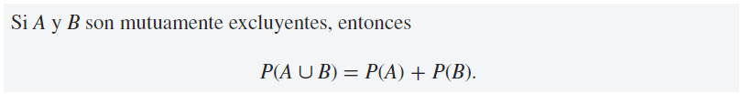
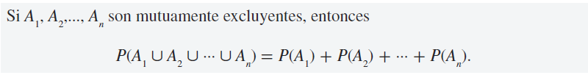
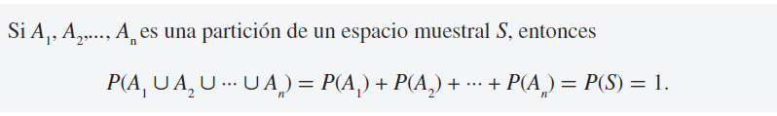
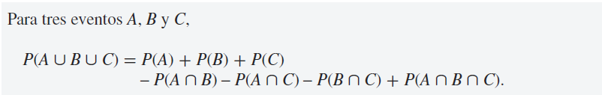
Un conjunto de eventos {A1, A2,… An} de un espacio muestral S se denomina partición de S si A1, A2,…, An son mutuamente excluyentes y A1 ∪ A2 ∪ … ∪ An = S. Por lo tanto, tenemos

Slide 24
Al final del semestre John se va a graduar en la facultad de ingeniería industrial de una universidad. Después de tener entrevistas en dos empresas en donde quiere trabajar, determina que la probabilidad que tiene de lograr una oferta de empleo en la empresa A es 0.8, y que la probabilidad de obtenerla en la empresa B es 0.6. Si, por otro lado, considera que la probabilidad de recibir ofertas de ambas empresas es 0.5, .que probabilidad tiene de obtener al menos una oferta de esas dos empresas?
¿Cual es la probabilidad de obtener un total de 7 u 11 cuando se lanza un par de dados?
Las probabilidades de que un individuo que compra un automóvil nuevo elija uno de color verde, uno blanco, uno rojo o uno azul son 0.09, 0.15, 0.21 y 0.23, respectivamente, ¿cual es la probabilidad de que un comprador dado adquiera un automóvil nuevo que tenga uno de esos colores?

Slide 25
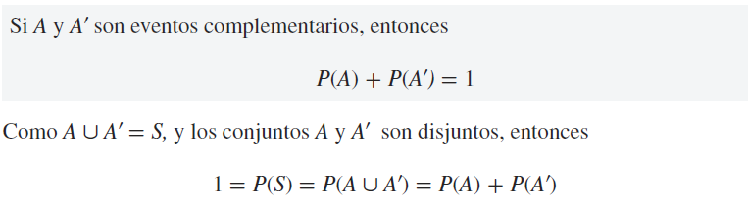
Si las probabilidades de que un mecánico automotriz dé servicio a 3, 4, 5, 6, 7, 8 o mas vehículos en un día de trabajo dado son 0.12, 0.19, 0.28, 0.24, 0.10 y 0.07, respectivamente, ¿cual es la probabilidad de que dé servicio al menos a 5 vehículos el siguiente día de trabajo?

Slide 26
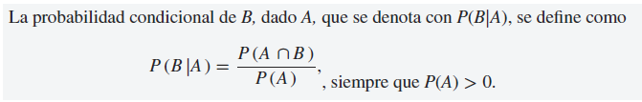
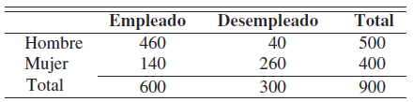
Probabilidad condicional
La probabilidad de que ocurra un evento B cuando se sabe que ya ocurrio algun evento A se llama probabilidad condicional y se denota con P(B|A). El simbolo P(B|A) por lo general se lee como “la probabilidad de que ocurra B, dado que ocurrio A”, o simplemente, “la probabilidad de B, dado A”.
Un ejemplo: suponga que tenemos un espacio muestral S constituido por la población de adultos de una pequeña ciudad que cumplen con los requisitos para obtener un titulo universitario. Debemos clasificarlos de acuerdo con su genero y situación laboral. Los datos se presentan en la tabla. Halle la probabilidad de que una persona con empleo sea mujer.

Slide 27
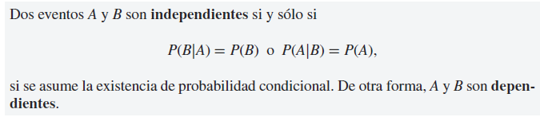
La probabilidad de que un vuelo programado normalmente salga a tiempo es P(D) = 0.83, la probabilidad de que llegue a tiempo es P(A) = 0.82 y la probabilidad de que salga y llegue a tiempo es P(D ∩ A) = 0.78.
Calcule la probabilidad de que un avión
Llegue a tiempo, dado que salió a tiempo; y
Salió a tiempo, dado que llego a tiempo.
La noción de probabilidad condicional brinda la capacidad de reevaluar la idea de probabilidad de un evento a la luz de la información adicional; es decir, cuando se sabe que ocurrió otro evento. La probabilidad P(A|B) es una actualización de P(A) basada en el conocimiento de que ocurrió el evento B.

Slide 28
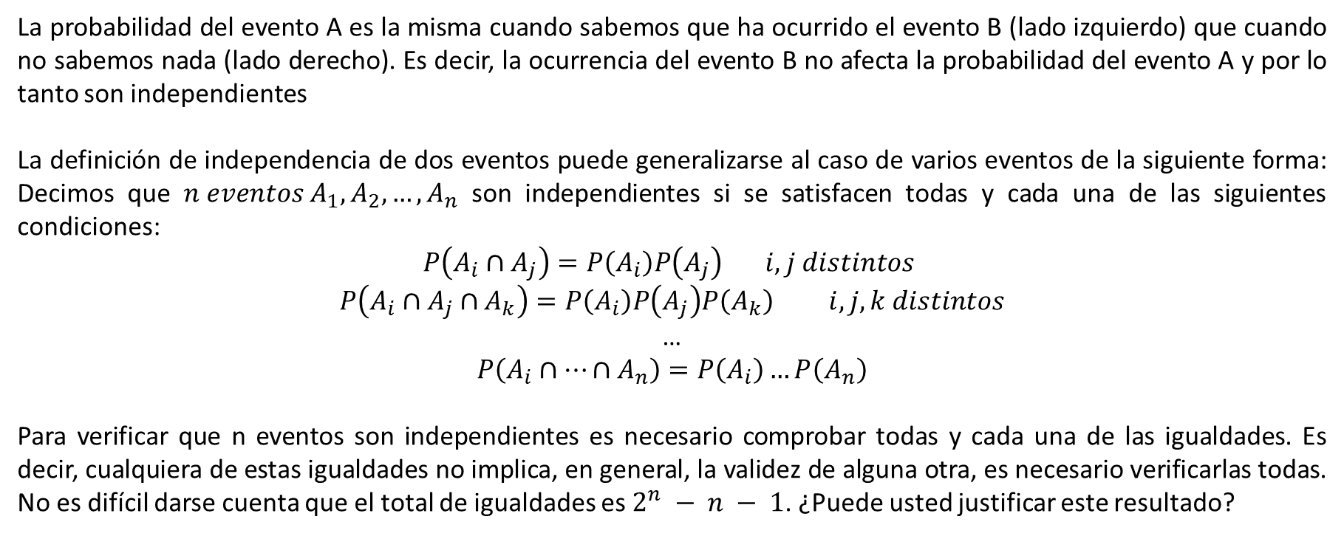
Independencia de eventos
Se dice que dos eventos cualesquiera A y B son independientes si se cumple la condición:
Esta igualdad es equivalente a la expresión

Slide 29
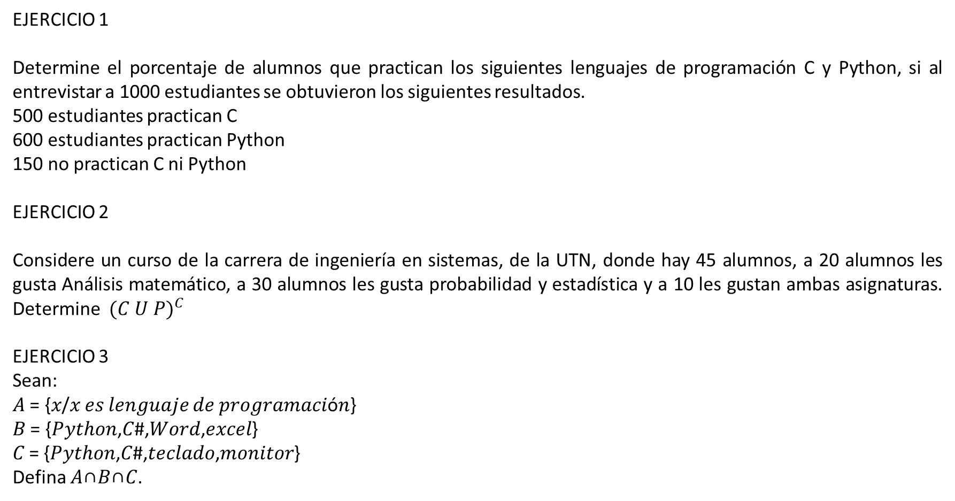

Slide 30
EJERICIO 4
En un grupo de estudiantes de la universidad de Guayaquil la probabilidad de que prefieran carreras técnicas es 23/100; administrativas es de 23/100; sociales 11/25; las tres 1/10; técnicas y administrativas 23/50; técnicas y sociales 11/50; administrativas y sociales 17/100 ¿Cuál es la probabilidad de que prefieran las 3?
EJERCICIO 5
En una fiesta se realiza una apuesta la cual consiste en lanzar un dado y si sale un número impar o divisible para 5 gana la apuesta. Determine la probabilidad para ganar la apuesta
EJERCICIO 6
En la facultad de ingeniería en sistemas. El 50% de los estudiantes saben programar en C y el 30% saben programar en Python. Un 20% de sus estudiantes saben programar en ambos.
Si se elige un estudiante al azar. Calcular la probabilidad de que ese estudiante sepa programar en algún lenguaje de programación.
EJERCICIO 7
Se han dado dos eventos aleatorios cualesquiera, D y E, 𝑃(𝐷) = 1/5, 𝑃(𝐸) = 1/6 y P(𝐷 y 𝐸) = 1/7. Determinar: 𝑃(𝐷|𝐸)
EJERCICIO 8
Para dos eventos A and B, P(A) = 0.5, P(B) = 0.60 y P(A∩B) = 0.40
a. Encuentre P(A/B).
b. Encuentre P(B/A)
c. ¿Son A y B independientes? ¿Por qué sí o por qué no?

Slide 31
EJERCICIO 9
En una conferencia hay 10 expositores, de los cuales 3 son ingenieros en Networking, 5 ingenieros en sistemas y 2 en teleinformática. Se escogen al azar 3 ingenieros para dar una charla. Calcular la probabilidad de que el primero sea ingeniero en teleinformática, y los otros dos ingenieros en sistemas.
EJERCICIO 10
Se realiza una encuesta a 200 estudiantes de las carreras de ingeniería en teleinformática y licenciatura en sistemas de información para saber que lenguaje de programación preferían estudiar. De los cuales 90 escogieron Python y 150 saben programar en C. ¿Cuál es la probabilidad de sacar un estudiante que haya escogido Python en la encuesta y sepa programar en C?
EJERCICIO 11
En un viaje organizado por Europa para 120 personas, 48 de los que van saben hablar Inglés, 36 saben hablar Francés y 12 de ellos hablan los dos idiomas. Escogemos uno de los viajeros al azar.
¿Cuál es la probabilidad de que hable alguno de los dos idiomas?
¿Cuál es la probabilidad de que hable Francés, sabiendo que habla Inglés?
¿Cuál es la probabilidad de que solo hable Francés?

Slide 32
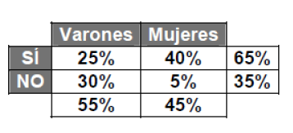
EJERCICIO 12
Los ciudadanos de una localidad votaron Sí o No a una determinada propuesta que realizó su Ayuntamiento. Los resultados por porcentajes vienen reflejados en la tabla que mostramos a continuación. ¿Son los sucesos A = “ser varón” y B = “votar Sí” independientes?
EJERCICIO 13
Sean A y B dos sucesos tales que P(A) = 1/3 y P(B) = 2/5. Calcula, razonadamente, para qué valor de P(A U B) los sucesos A y B son independientes.

Slide 33
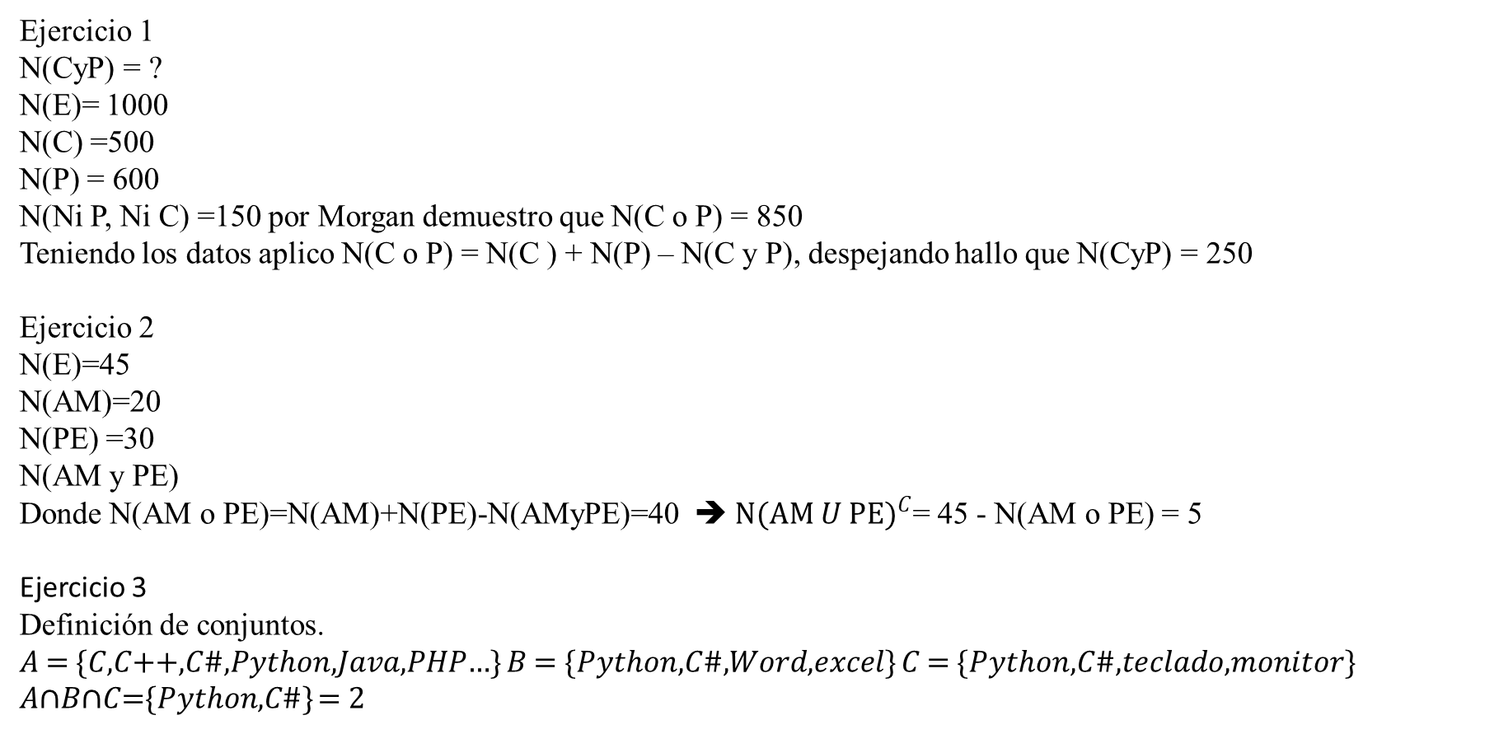
SOLUCIONES

Slide 34
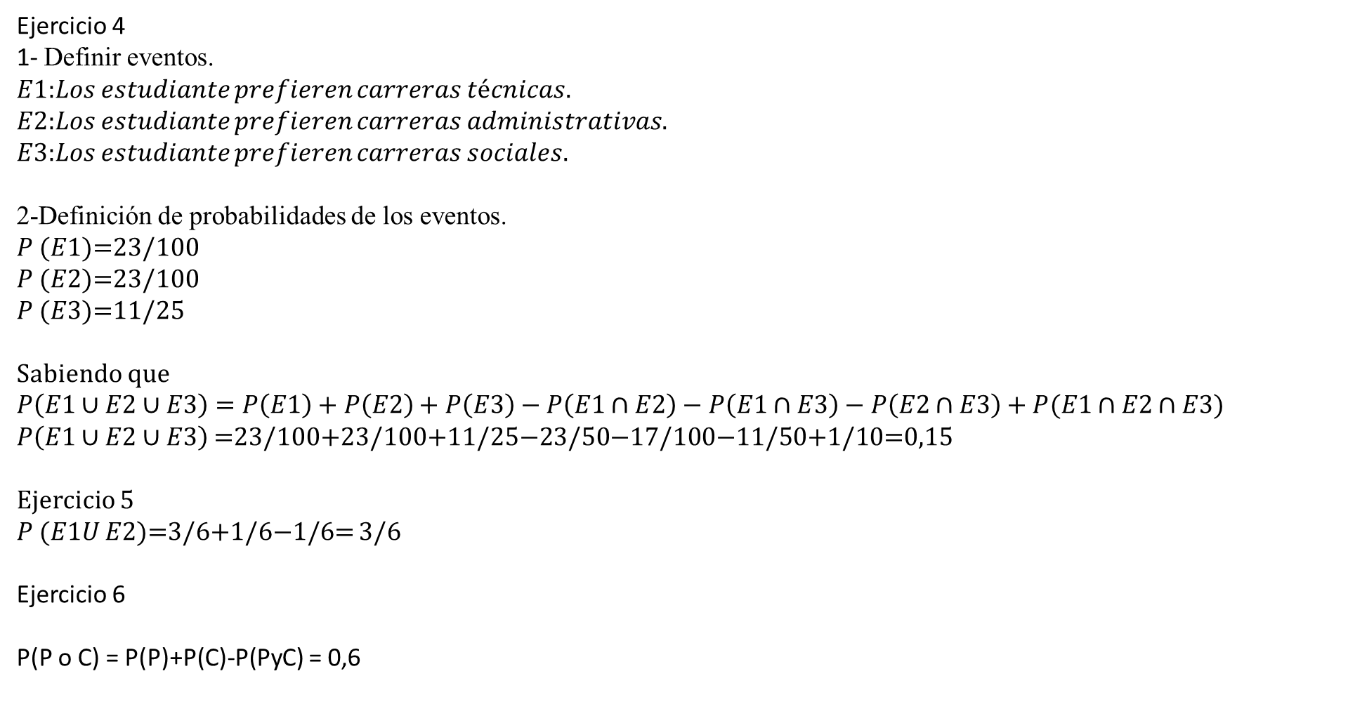
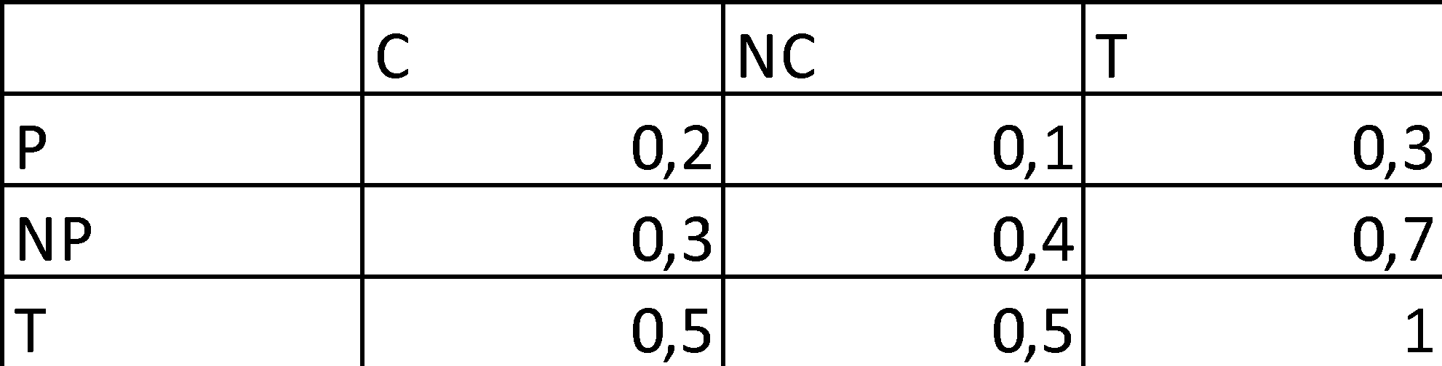

Slide 35
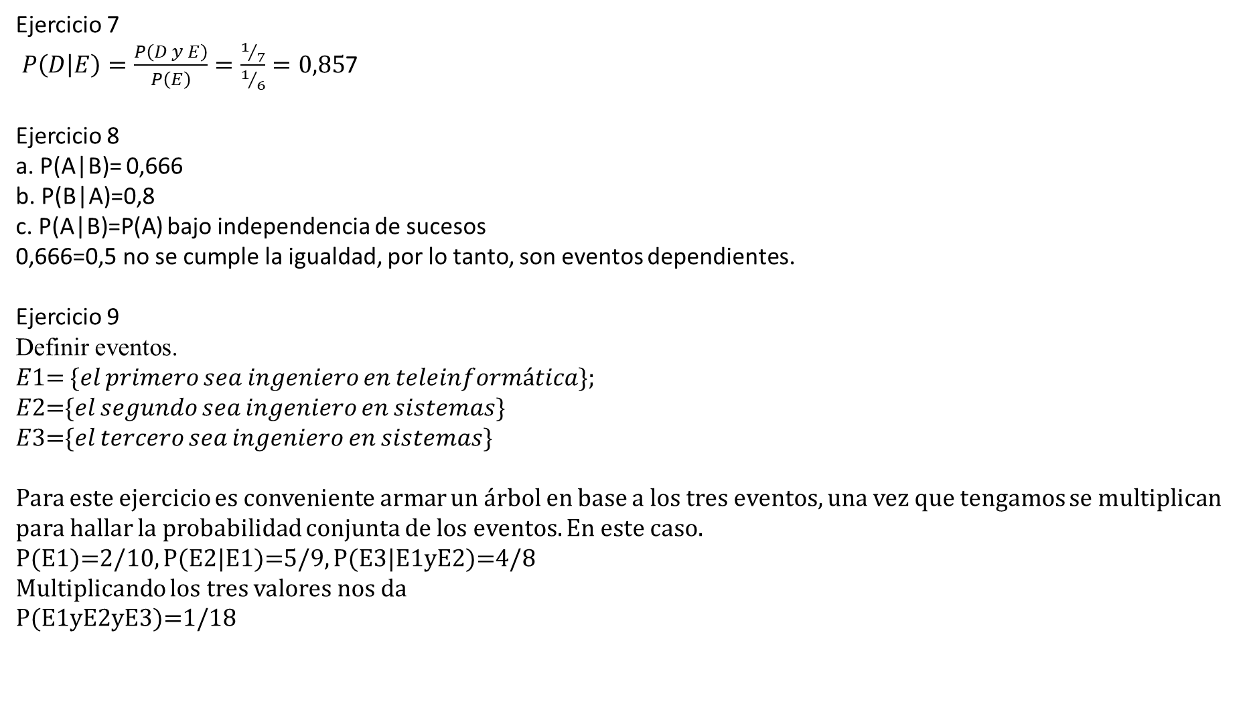

Slide 36
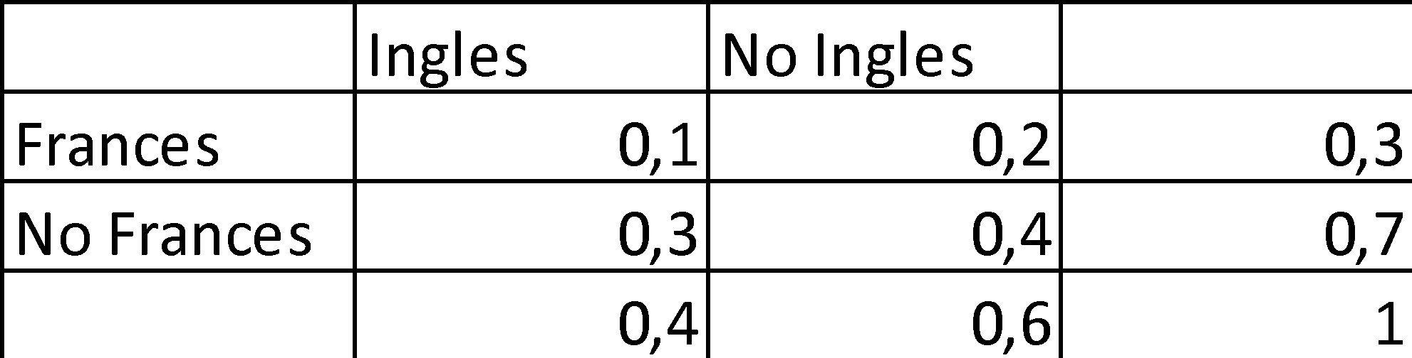
Ejercicio 10
𝑃(𝐸1∩𝐸2)=𝑃( 𝐸1)𝑃(𝐸2) 𝑃(𝐸1∩𝐸2)=0,45∗0,75=0,34=34%
Ejercicio 11
P(Ingles o Frances) = P(Ingles)+P(Frances)-P(Ingles y Frances)=0,6
P(Frances|Ingles)=P(Ingles y Frances)/P(Ingles)=0,25
P(Frances)=0,3
Ejercicio 12
P(B|A) = P(B) en independencia
P(ByA)/P(A) = P(B)
0,25/0,55 = 0,65
0,45 diferente de 0,65, por lo tanto, son sucesos dependientes.
Ejercicio 13
Sabiendo que en independencia P(AyB)=P(A)*P(B) = 2/15
Entonces, por formula P(A U B) = 0,6
Se dispone de un conjunto de 80 elementos que tienen dos posibles características A y B dependientes entre si. Se sabe que P(A)=1/4 y que la probabilidad de la ocurrencia conjunta es 1/10 ¿Cuántos elementos del conjunto tienen la característica B?

Slide 37
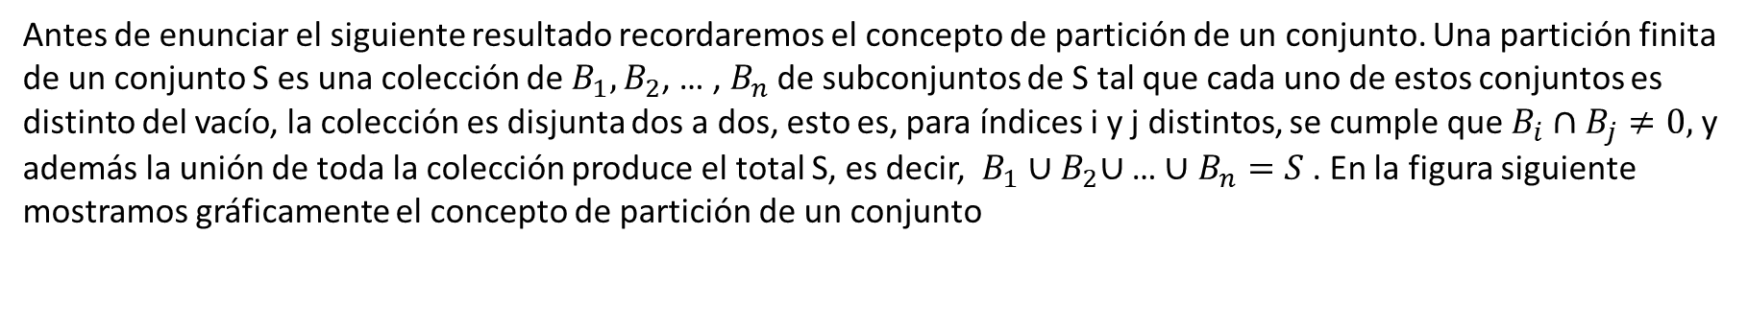
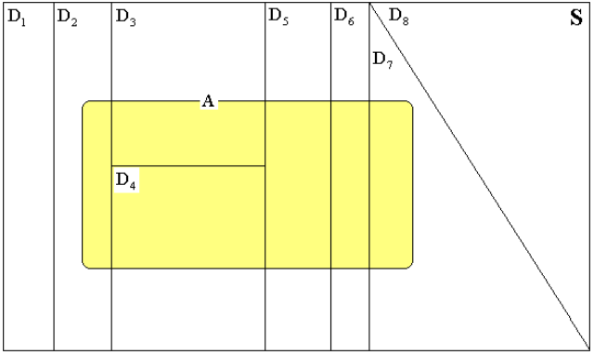
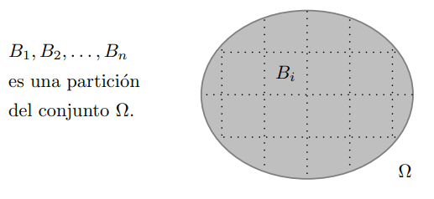
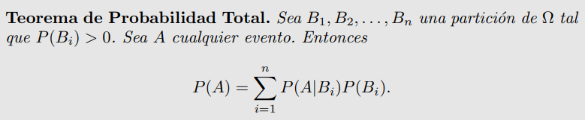
Teorema de probabilidad total
Esta fórmula puede comprobarse simplemente inspeccionando la siguiente figura, donde el espacio muestral se divide en ocho partes.

Slide 38
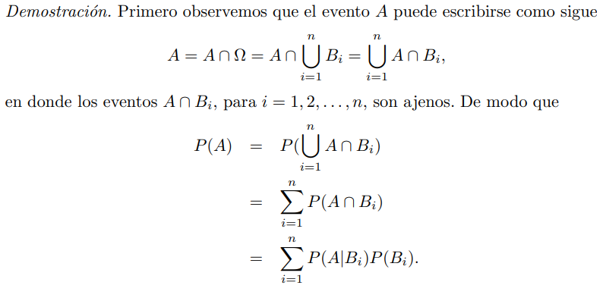
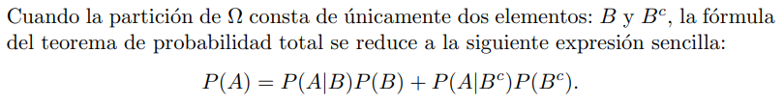
Utilizando el esquema de probabilidades condicionales, si no se conoce directamente la probabilidad de ocurrencia de un evento A, la misma puede obtenerse utilizando la ley de la probabilidad total, la cual determina la probabilidad de un evento por medio de las probabilidades conjuntas del mismo con otros eventos mutuamente excluyentes y colectivamente exhaustivos.

Slide 39
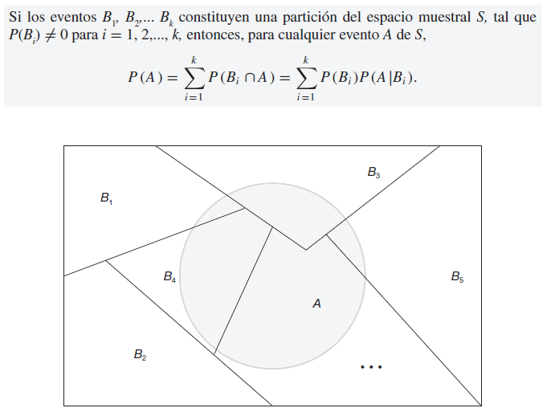

Slide 40
Ejemplo 1. Supongamos que tenemos dos cajas: una con 3 bolas de color rojo y 7 de color negro, la otra con 6 rojas y 6 negras. Si se elije una caja al azar y después se saca una bola, ¿cuál es la probabilidad de que sea de color rojo?
Ejemplo 2. Suponga que en una población humana de igual número de hombres y mujeres, el 4 % de hombres son daltónicos y el 1 % de las mujeres son daltónicas. Una persona es elegida al azar, ¿cuál es la probabilidad de que sea daltónica?
Ejemplo 3. Una compañía dedicada al transporte público explota tres líneas de una ciudad, de forma que el 60% de los autobuses cubre el servicio de la primer línea, el 30% cubre la segunda y el 10% cubre el servicio de la tercera línea. Se sabe que la probabilidad de que, diariamente, un autobús se averíe es del 2%, 4% y 1%, respectivamente, para cada línea. Determina la probabilidad de que, en un día, un autobús sufra una avería.
Ejemplo 4. Una empresa del ramo de la alimentación elabora sus productos en cuatro factorías: F1, F2, F3 y F4. El porcentaje de producción total que se fabrica en cada factoría es del 40%, 30%, 20% y 10%, respectivamente, y además el porcentaje de envasado incorrecto en cada factoría es del 1%, 2%, 7% y 4%. Tomamos un producto de la empresa al azar. ¿Cuál es la probabilidad de que se encuentre defectuosamente envasado?
Ejemplo 5. Se tiene una urna vacía y se lanza una moneda al aire. Si sale cara, se introduce en la urna una bola blanca y si sale cruz, se introduce una bola negra. El experimento se repite tres veces y, a continuación, se introduce la mano en la urna, retirando una bola. ¿Cuál es la probabilidad de que en la urna queden una bola blanca y otra negra?
Ejemplo 6. Se lanzan dos monedas al aire. Si salen dos caras, se extrae una bola de una urna I, que contiene 2 bolas blancas y 3 negras. Si sale cara y cruz, se extrae una bola de una urna II, que contiene 4 bolas blancas y 1 negra. Si salen dos cruces, se extrae una bola de una urna III, que contiene 3 bolas blancas y 2 negras. ¿Cuál es la probabilidad de extraer bola blanca después de lanzar las monedas y sacar la bola?

Slide 41
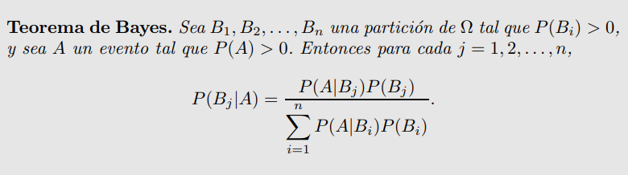
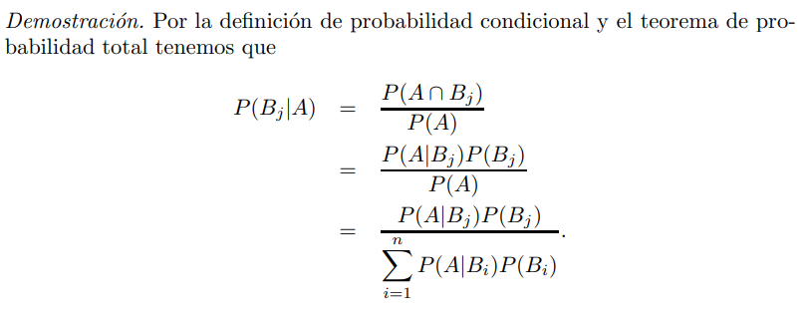
Teorema de Bayes
Otro resultado interesante que involucra probabilidades condicionales es el famoso teorema de Bayes. Este resultado fue publicado por primera vez en 1763, dos años después de la muerte de su creador, el matemático y teólogo inglés Thomas Bayes.

Slide 42
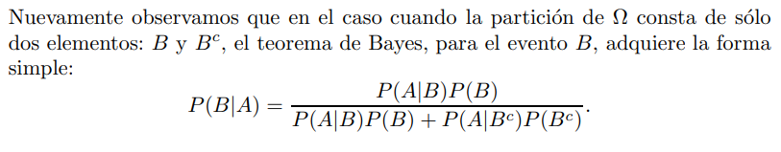
Ejemplo 1. En una fábrica hay dos máquinas, que denotaremos por A y B. La máquina A realiza el 60 % de la producción total y la máquina B el 40 %. De su producción, la máquina A produce 3 % de material defectuoso, la B el 5 %. Se ha encontrado un material defectuoso, ¿cuál es la probabilidad de que este material defectuoso provenga de la máquina B?
Ejemplo 2. En un centro médico especializado en problemas respiratorios, el 80% de los fumadores que se fueron a atender resultó tener cáncer, mientras que de los no fumadores atendidos sólo el 10% tenía cáncer. Se sabe, además, que el 60% de los pacientes no son fumadores. ¿Cuál es la probabilidad de que un paciente con cáncer sea fumador?
Ejemplo 3.La policia planea hacer respetar los limites de velocidad usando un sistema de radar en 4 diferentes puntos a las orillas de la ciudad. Las trampas de radar en cada uno de los sitios L1, L2, L3 y L4 operaran 40%, 30 %, 20% y 30% del tiempo. Si una persona que excede el limite de velocidad cuando va a su trabajo tiene probabilidades de 0.2, 0.1, 0.5 y 0.2, respectivamente, de pasar por esos lugares, .cual es la probabilidad de que reciba una multa por conducir con exceso de velocidad?

Slide 43

Ejemplo 4. Una empresa telefónica regional opera tres estaciones de retransmisión idénticas en diferentes sitios.
A continuación se muestra el numero de desperfectos en cada estación reportados durante un ano y las causas
de estos. Suponga que se reporta una falla y que se descubre que fue ocasionada por otros errores humanos. ¿Cual es la probabilidad de que provenga de la estación C?

